Slide 1
OGRES SĀKUMSKOLA LEPOJAS
2021./2022. mācību gads

Slide 2
PALDIES 1. un 2.KLAŠU SKOLĒNIEM PAR ČAKLO MĀCĪŠANOS!

Slide 3
Mūsu labākie 3. klasēs
3.a klase – Eva Zariņa (visi 10)
3.b klase – Milakne Alise
3.c klase – Kleina Alise
3.d klase – Turķe Elizabete
3.e klase - Kabakova Agate Arieta (visi 10)

Slide 4
Mūsu labākie 4. klasēs
4.a klase – Šveicere Paula
4.b klase – Zīmele Dārta
4.c klase – Rutkovska Evelīna
4.d klase – Barlo Toms

Slide 5
Mūsu labākie 5. klasēs
5.a klase – Mauriņa Līga
5.b klase – Mazure Kate
5.c klase – Arnīte Alise
5.d klase – Krūze Evelīna
5.e klase – Survilo Vidmants

Slide 6
Mūsu labākie 6. klasēs
6.a klase –Gailīte Patrīcija un Rudzīte Kate
6.b klase – Jagmane Madara
6.c klase – Šagžijeva Šarlote
6.d klase – Keserovska Nora
6.e klase – Trautmane Betija

Slide 7

IR UZTAPIS MŪSU SKOLAS JAUNĀ 2022.GADA KALENDĀRS
PAR TITULBILDI PATEICAMIES
6.D KLASES SKOLNIECEI EVELĪNAI LISMANEI

Slide 8
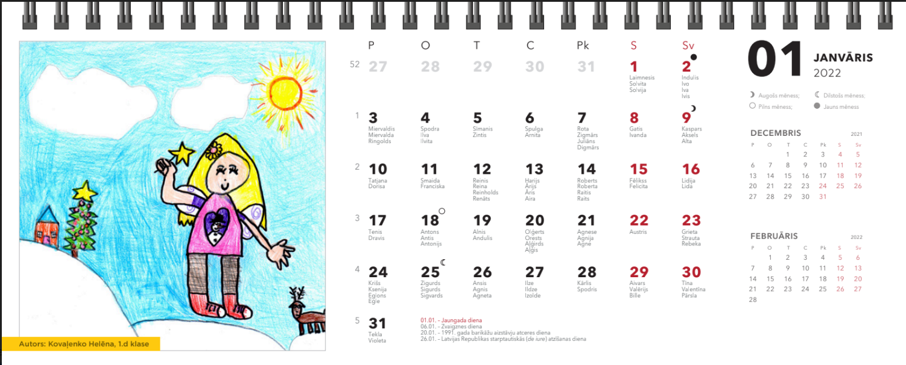
PAR JANVĀRI PATEICAMIES
1.D KLASES SKOLNIECEI HELĒNAI KOVAĻENKO

Slide 9

PAR FEBRUĀRI PATEICAMIES
1.A KLASES SKOLNIECEI ESTEREI MADARAI BIUKŠĀNEI

Slide 10

PAR MARTU PATEICAMIES
3.E KLASES SKOLNIECEI ENIJAI ERELEI

Slide 11

PAR APRĪLI PATEICAMIES
3.E KLASES SKOLNIECEI AGATEI GRIETAI KABAKOVAI

Slide 12

PAR MAIJU PATEICAMIES
3.A KLASES SKOLNIEKAM ZEMGUM ZIŅĢĪTIM

Slide 13
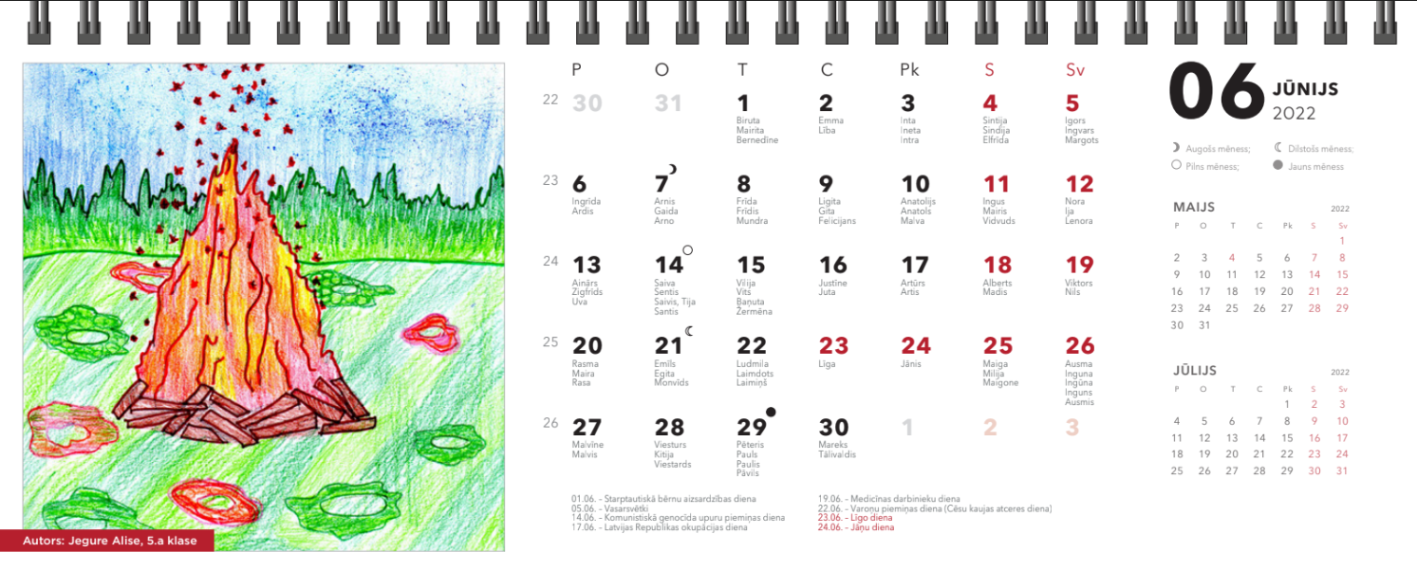
PAR JŪNIJU PATEICAMIES
5.A KLASES SKOLNIECEI ALISEI JEGUREI

Slide 14
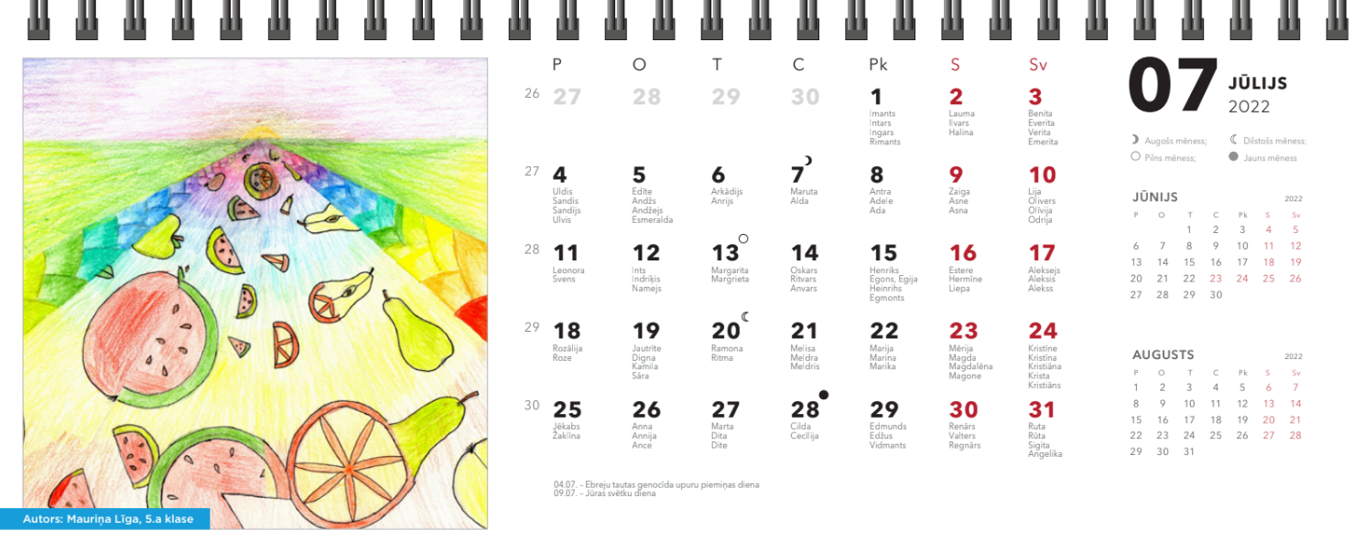
PAR JŪLIJU PATEICAMIES
5.A KLASES SKOLNIECEI LĪGAI MAURIŅAI

Slide 15

PAR AUGUSTU PATEICAMIES
3.E KLASES SKOLNIECEI MADARAI ROZEI

Slide 16

PAR SEPTEMBRI PATEICAMIES
6.D KLASES SKOLNIECEI RIĀNAI GAILIŠAI

Slide 17
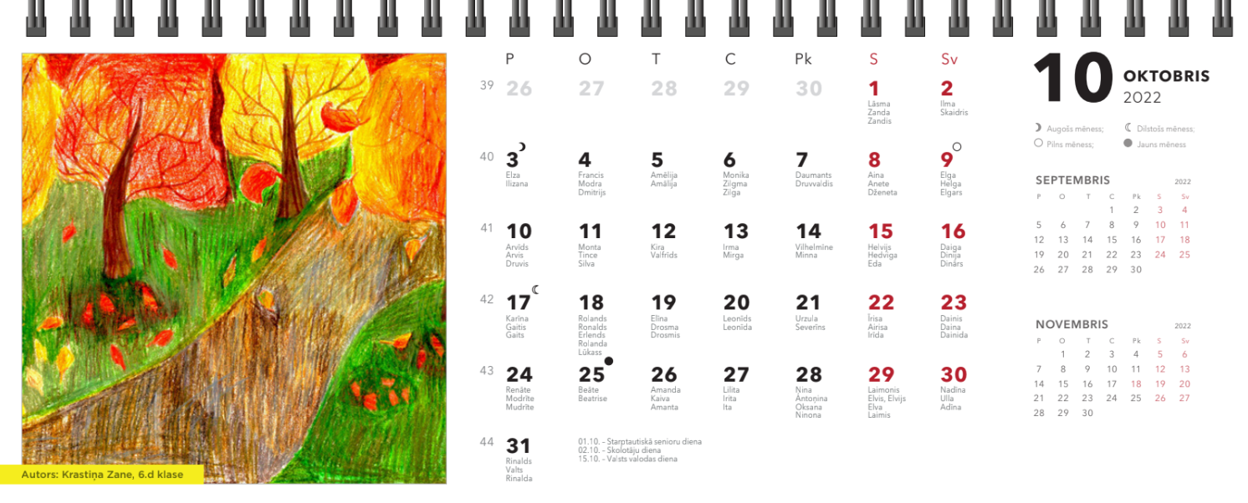
PAR OKTOBRI PATEICAMIES
6.D KLASES SKOLNIECEI ZANEI KRASTIŅAI

Slide 18
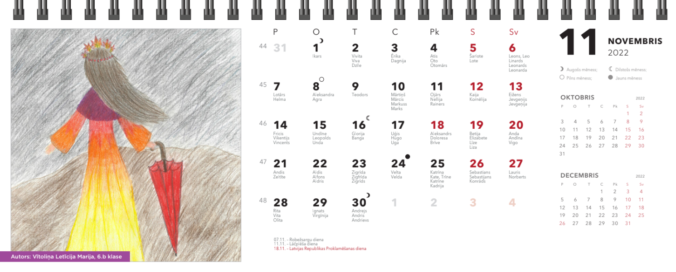
PAR NOVEMBRI PATEICAMIES
6.B KLASES SKOLNIECEI LETĪCIJAI MARIJAI VĪTOLIŅAI

Slide 19
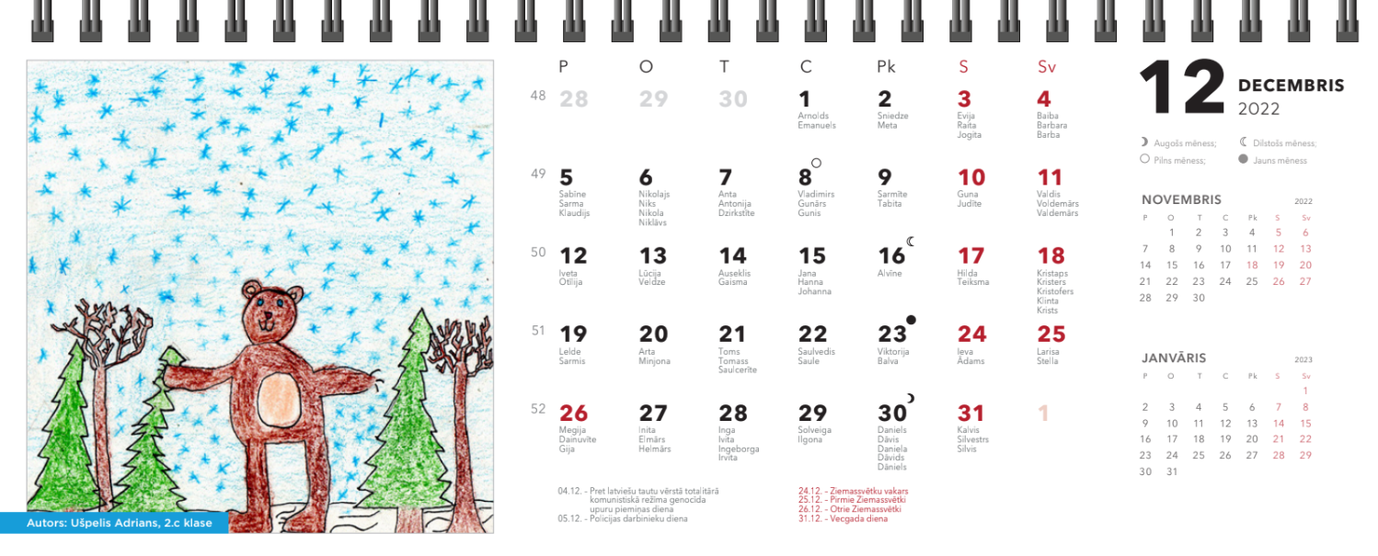
PAR DECEMBRI PATEICAMIES
2.C KLASES SKOLNIEKAM ADRIANAM UŠPELIM

Slide 20
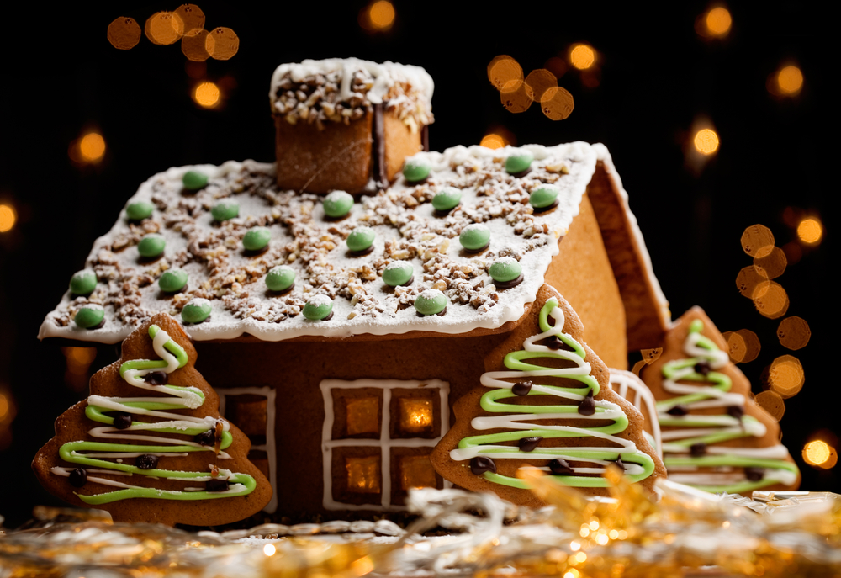
LAIMĪGU JAUNO GADU!

